Slide 1

일본의 정치
일본어일본학과 백옥길
일본어일본학과 신진하
일본어일본학과 윤수경

Slide 2
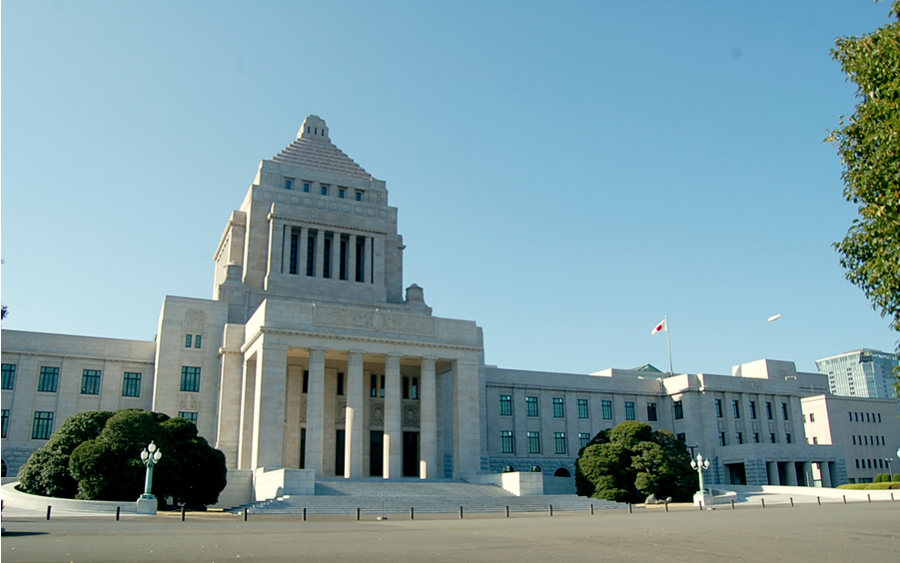
1. 천황과 정치와의 관계
2. 일본의 내각과 총리
3. 일본의 국회와 정당
4. 일본의 선거와 지방자치제

Slide 3
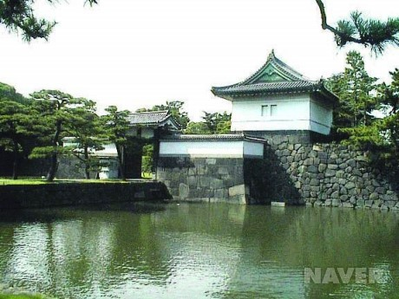
천황과 정치와의 관계
초기 일본에서 현대일본에 이르기까지의 천황의 지위
내셔널리즘의 생성과 변화
3조 일본의 정치

Slide 4

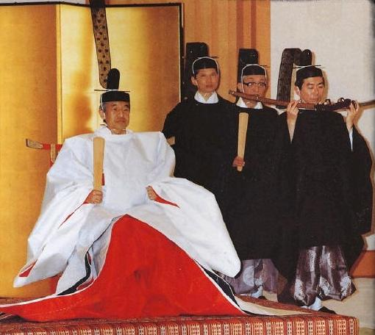
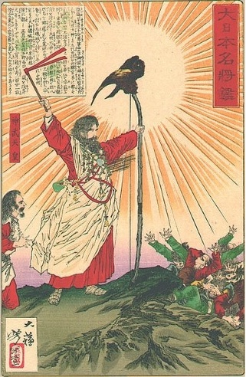
천황이란?
일본 황실의 대표
주권을 가진 국민의 총의
(구성원의 일반적 동의) 에
기한 일본의 상징
부분의 외교 관계에서 국가를 대표하는 지위

Slide 5
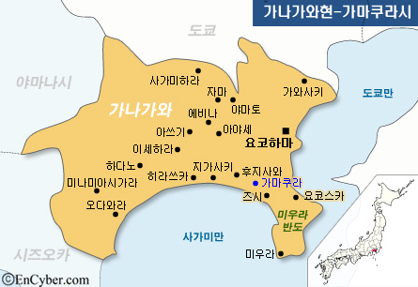
가마쿠라막부
일본의 역사에서 봉건주의의 기초가 확립된 시기.
가마쿠라 막부는 미나모토 요
리토모가 독자적인 막부를 세
우고 그 본거지를 가마쿠라에
설치하였기 때문에 붙은 이름
으로, 1199년 요리토모가 죽은
뒤 막부의 실권은 호조씨 가문
으로 넘어갔다.
몽골의 침입을 막는 과정에 재
정이 약화되었고, 그 뒤 천황
의 반란과 파벌 싸움 등으로
막부는 1333년에 무너졌다.

Slide 6
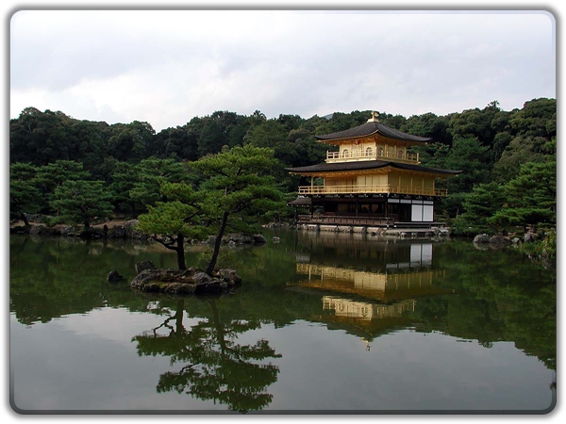
무로마치막부
다카우지는 1338년 북조의 천황으로부터 비록 정이대장군에 임명되었지만, 여기에 반발하는 남조세력과 끊임없는 전란에 시달렸다. 이후 그의 손자인 3대 장군 요시미쓰가 1392년 마침내 전란을 수습하고 남북조를 합하였다. 그는 지방의 유력한 슈고의 세력도 제압하고, 교토의 무로마치에 저택을 지어 이곳에서 정치를 행하였으므로 이를 무로마치 막부라 부른다. 이 당시의 막부는 조정의 권한도 대부분 흡수하여 전국적인 통일정권으로서의 성격을 강화하였다.

Slide 7
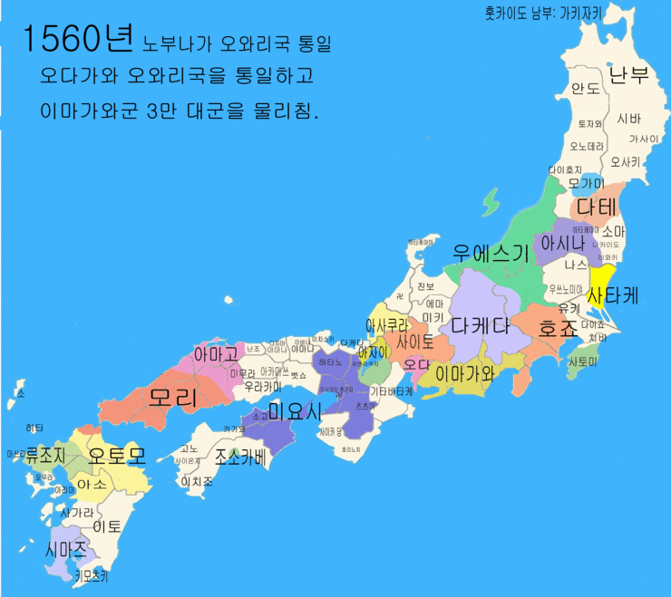
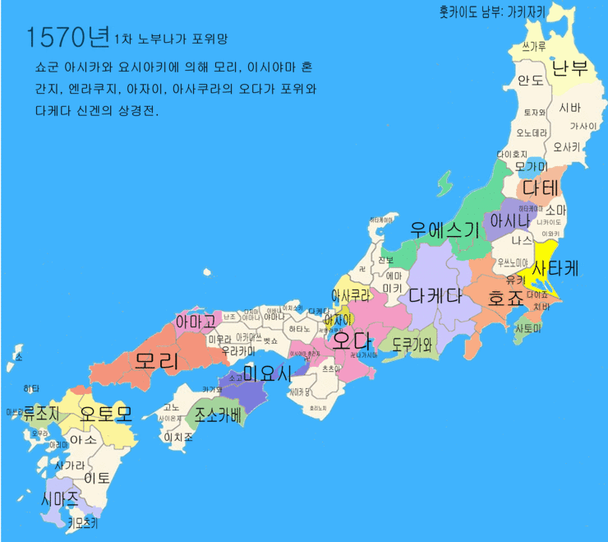
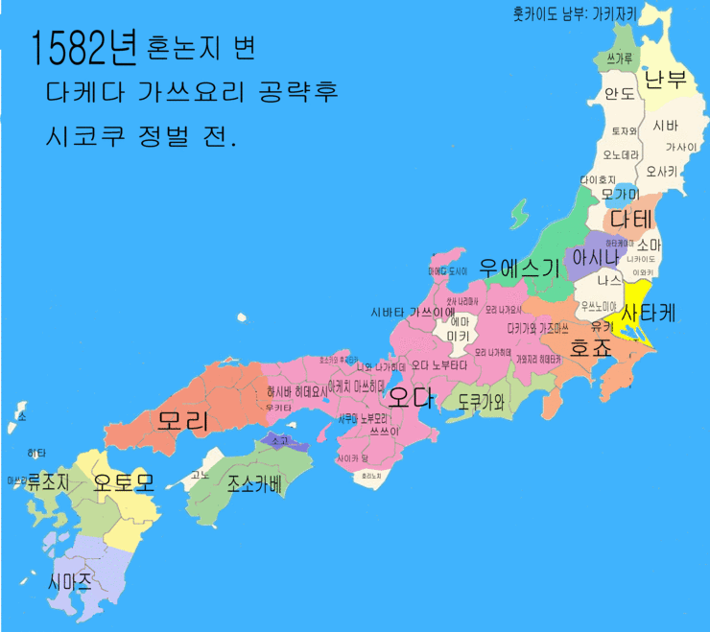
전국시대

Slide 8
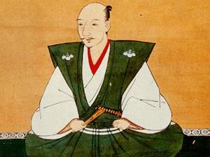

전국시대
오다 노부나가의 시대
오닌의 난

Slide 9
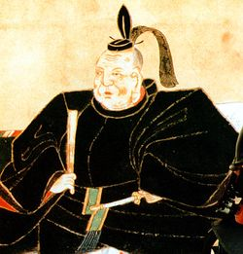
에도막부시대
도쿠가와 이에야스의 시대
정이대장군 임명되면서 에도에 막부 개설

Slide 10
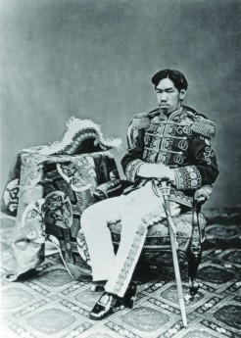
메이지 시대
메이지 천황의 시대
천황의 신격화
러일전쟁, 청일전쟁
한일 합병
메이지 유신

Slide 11
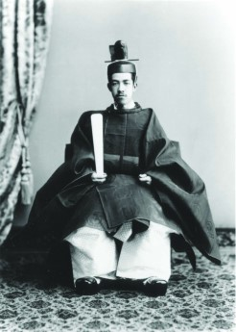
다이쇼 시대
다이쇼 천황의 시대
존재감 없는 천황

Slide 12
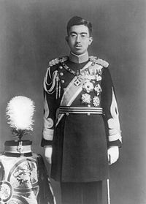
쇼와 시대
쇼와 천황의 시대
민주 사변
관동 대지진과 난징 대학살
히로시마 원자폭탄
포츠담 선언

Slide 13
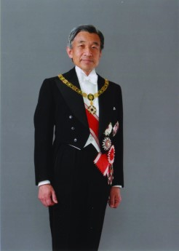
헤이세이 시대
현 천황 아키히토의 재위 기간
13년 고이즈미 총리에 오르다
18년 아베가 총리에 오르다
19년 후쿠다가 총리에 오르다
20년 아소가 총리에 오르다

Slide 14
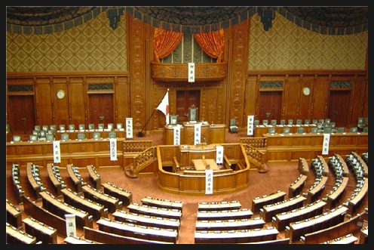
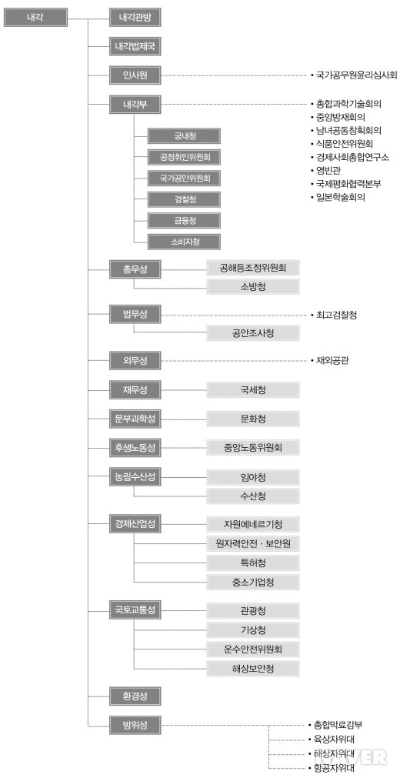
일본의 내각과 총리
1. 일본의 내각
(1) 무라야마 내각
1994년 12월 자민당은 사회당과 사키가케와의 연립을 제안.
총리를 사회당 위원장 무라야마 도미이치로 하는 연립정부를 조각.
자민당은 다시 정부여당의 지위를 회복.
호소카와 내각과 하타 내각에 참가한 신생당, 공명당, 민사당, 일본신당, 민주개혁연합 등이 가담하여 2대 정당체제를 위한 신진당을 결성.

Slide 15
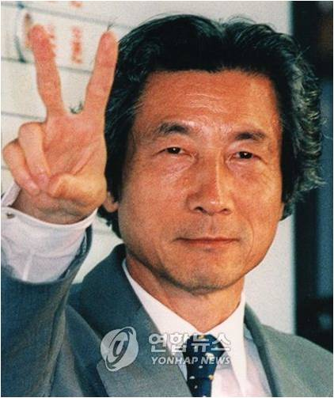
1.일본의 내각
(2)고이즈미 내각
우정성을 민영화.
야스쿠니 신사참배 강행.
고이즈미 3번에 걸쳐 내각을 구성.
1차 고이즈미 내각은 01년 4월 26일부터 02년 자민당, 공명당, 보수당을 여당으로 하는 3당 연립정권. 1차 고이즈미 내각은 ‘개혁중시’ 내각. 2차 고이즈미 내각은 2003년 11월 19일부터 2005년 9월 21일까지로 2번에 걸쳐 내각. 2차 개조내각을 고이즈미 수상은 ‘우정 민영화 실현내각’, ‘구조개혁 실현내각’(4) 2006년 9월 퇴임 5년 5개월로 전후 총리로서 3번째로 장기집권

Slide 16
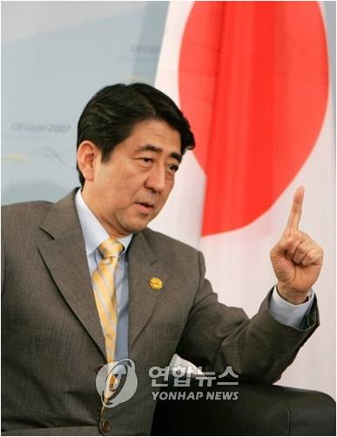
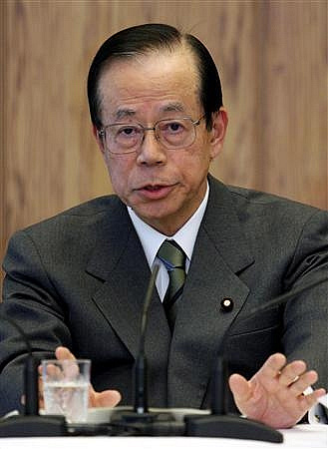
아베 내각, 후쿠다 내각
아베 신죠는 고이즈미 정권말기에 자민당 내에서 ‘포스트 고이즈미’ 의 가장 유력한 후보.
고이즈미의 임기만료에 따라 06년 총재선거에서 자민당 총재로 선출. 아베는 국내적으로는 ‘아름다운 나라’ 를 주제로 하여 교육기본법 개정과 방위청의 방위성 승격을 실현.
대외적으로는 고이즈미의 정치노선을 대체로 그대로 받아들여 야스쿠니 신사참배를 강행.

Slide 17
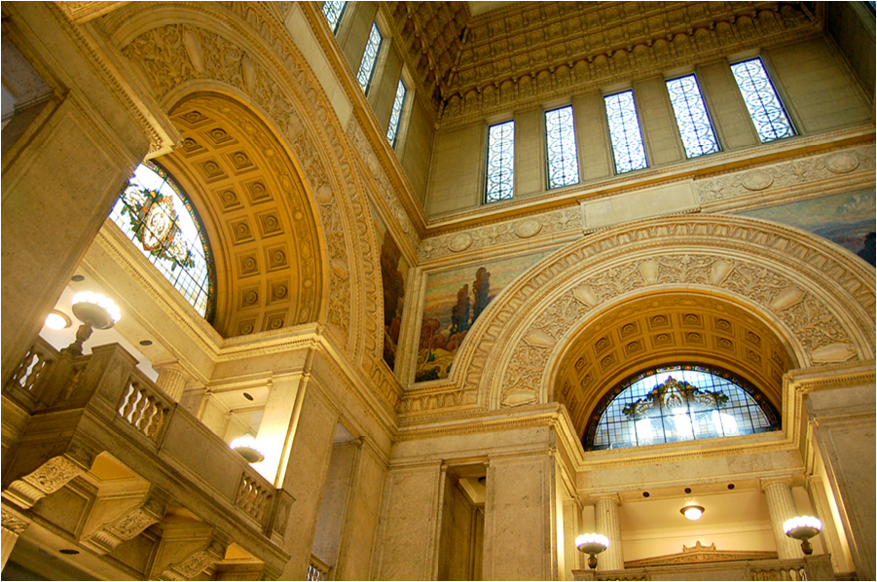
일본의 국회
1.국회의 기능
→국민주권의 구체화 기능
2.국회란
→ 국민을 대신하여 의사결정을 하는 기관
현행 헌법의 국민주권 원칙에 입각하여 국민의 직접, 보통, 비밀, 평등 선에게 의해 선출된 국회의원으로 구성된 일본 국회는 국권의 최고기관이며 국가의 유일한 입법기관이다.

Slide 18
일본의 의회제도
일본의 의회제도 - 대 일본제국 헌법 하에 구성된 제국의회에 뿌리.
패전에 따른 신 헌법의 제정으로 근본적으로 개혁.
일본 국회- 국권의 최고기관이며 국가의 유일한 입법기관.
입법부인 국회는 행정부와 사법부에 비해 우월적인 지위.
일본 헌법- 삼권분립과 삼권 상호간의 억제와 균형을 원칙으로 하고
있기 때문에 행정부와 사법부에도 입법부를 견제

Slide 19
의원내각제
의회는 총리를 지명하고, 총리는 각료를 임명하여 내각을 조직.
총리는 반드시 국회의원, 각료의 과반수도 반드시 국회의원 중에서 선출.
의원내각제 하에서 의회는 내각이 의회의 의사에 반하는 행위를 하였을 경우
내각불신임안을 제출하여 내각을 총 사직.
내각은 대항하여 의회(중의원)를 해산시킬 수 있다.
중의원이 해산되면 중의원은 총 선거를 통하여 새로운 의원을 선출하고 내각은
참의원과 새로운 중의원으로 구성되는 특별국회를 소집한 후 총 사직하게 된다.
총리의 권한은 내각의 수반으로서 내각의 구성원인 국무대신(대신 및 장관)을
임명.
각료회의를 주재하며 행정 각부를 지휘, 감독하는 한편, 내각을 대표해서 국회
에 예산안 등의 의안을 제출하고 중의원을 해산할 수 있는 권한을 가진다.
자위대의 최고 지도감독자로서 자위대의 출동을 명할 수 있는 등 헌법과 법에
명시 된 총리의 권한.
총리가 결정되면 총리는 각료를 임명하는데, 모든 각료는 국회의원이 임명.

Slide 20
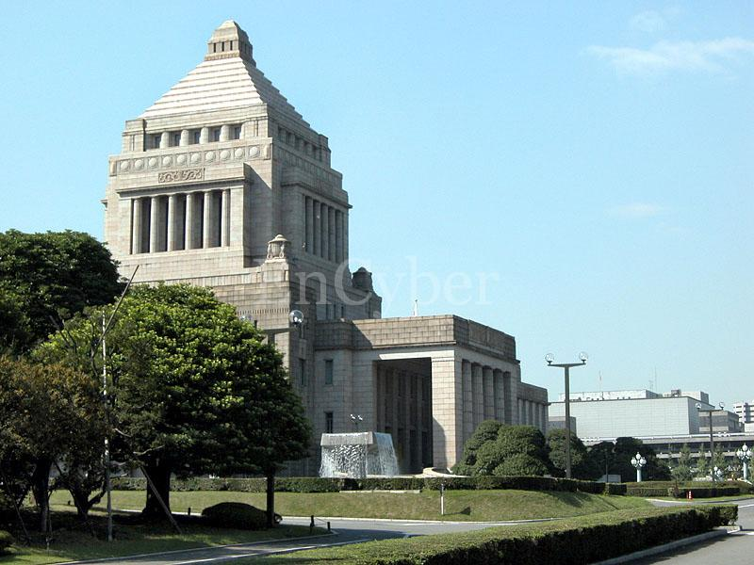
일본의 행정
1) 구조
일본의 행정조직의 최고행정기관 – 내각
내각 밑에 부,성을 설치하고 국가의 행정사무를 총괄
2) 민주화
공정성과 투명성을 높이기 위하여 옴부즈맨제도를 도입
행정사무에 대한 정보공개를 추진
1988년 리쿠르트 사건을 계기로 처음 도입

Slide 21
3) 행정의 개혁
국가재정의 궁핍화나 행정기구의 거대화에 따른 폐해를
시정하고 국제화 도시화 고령화 사회에 적응 할 수 있는
행정체제를 갖추기 위해 행정기구를 통폐합.
인원을 감축하고 규제를 완화 행정전반에 대한 제도와
운영을 개선.

Slide 22
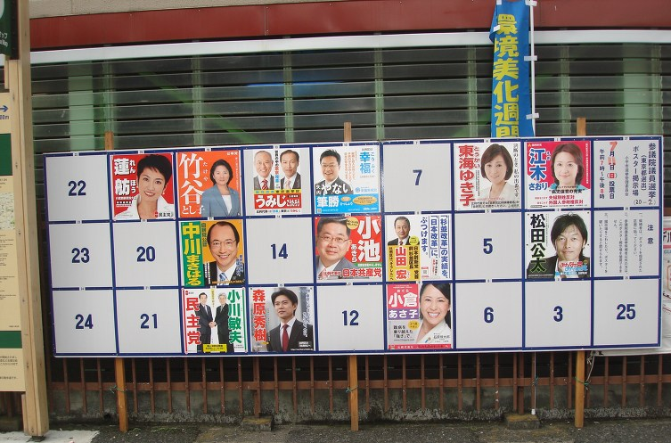
일본의 선거
일본의 의원은 중의원과 참의원으로 나뉨
중의원 선거제도의 기본은 소선구와 비례대표제를 혼합한 형식의 소선거구 비례대표 병
립제.
국회의원은 총 480명으로 300명은 선거구로 나누어 선거구에서 한 명씩의 의원을 선출
하는 소선거구제로 선출하고 180명은 전국을 11개의 블록으로 나눠 구속 명 부식의
방법으로 선출하는 비례대표제.
149명은 도도부현 단위의 지역선거구에서 선출되는데 선거구선거로 단기제.
98명은 비례 대표구 에서 선출.
참의원의 임기는 6년이고 3년마다 반수가 개선되고 해산이 없기에 정기적인 선거가 이
루어 지고 있다.
어떤 정당의 어느 후보에게 투표하는가는 유권자들의 투표동기에 달려있는데 정당지향,
후보자지향, 정책쟁점 지향으로 나뉜다.

Slide 23

일본의 지방자치제
지역주민의 정치 사회화와 시민민주주의의 발달에 중요한 기능을 수행 .
실제로 지역 주민에 의한 자치행정을 가능케 한다.
60년대에 지역주민이 주체가 되는 시민운동을 주도하여 정부의 성장위주 개발위주의 정책에 제동을 걸고 복지정책으로 국가정책전환을 요청하는 단계로 성장.
국가정책을 선도 보완할 뿐 아니라 지역적 특성에 맞는 정책 및 사업을 전개.
과거 지방정부가 외국과 교류나 접촉할 때는 국가를 경유 하는 것이 상례였는데 최근에는 지방
정부가 주체적으로 외국의 지방정부와 직접 교류.

Slide 24
이상 3조의 발표를 마치겠습니다.

